Slide 1
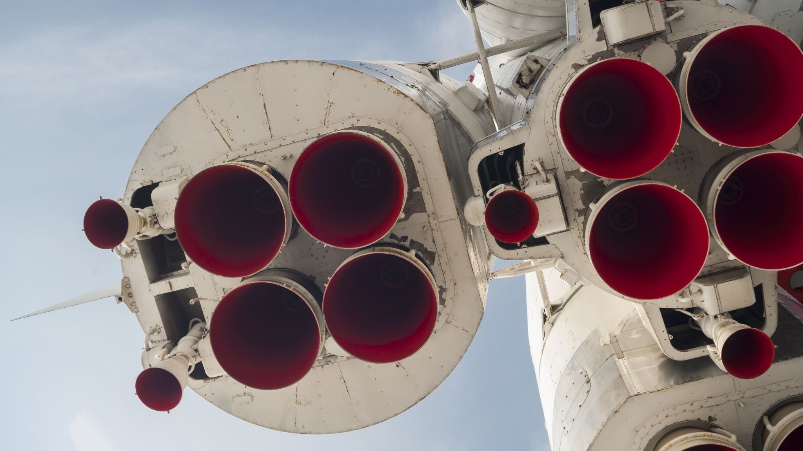
Fusée de Alec Lefrançois

